Slide 1










Mon côté 7
ENTHOUSIASTE, OPTIMISTE, ÉPICURIEN…

Slide 2


Le monde
& moi
Le monde offre une infinité de choix, d’opportunités, de plaisirs
J’essaie de profiter de chaque instant
2 / 15

Slide 3

Ma motivation
Profiter pleinement de la vie
Voir et faire voir le bon côté des choses
Communiquer mon enthousiasme
Aider les autres à prendre conscience de leur potentiel
3 / 15

Slide 4

Mes valeurs
La liberté
La diversité
Le bien-être
4 / 15

Slide 5
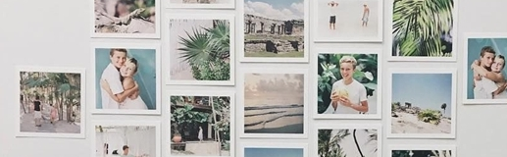
Je recherche
La multiplication des possibles
De nouvelles expériences
De belles rencontres
Des horizons inconnus
5 / 15

Slide 6
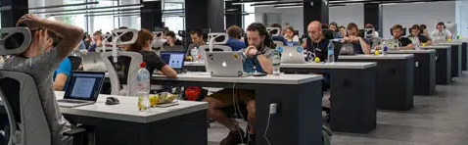
Je fuis
Les obligations
Les situations sans issue
L’ennui
La routine
Les contrariétés
La souffrance
6 / 15

Slide 7

Je suis mal quand
Des tâches ennuyeuses ou répétitives m’occupent trop longtemps
Un agenda contraignant m’interdit toute fantaisie ou improvisation
On prend mes suggestions pour des engagements
Je suis pris pour un rêveur, un irresponsable ou un inconscient
7 / 15

Slide 8
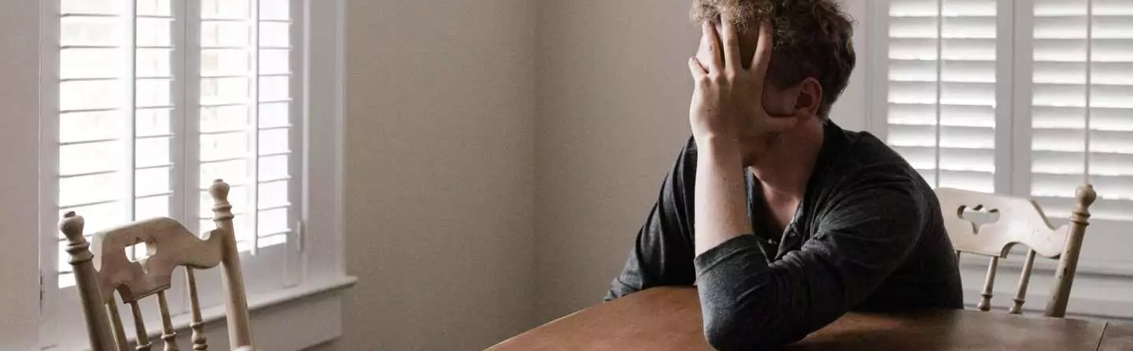
Stressé·e
Je peux chercher refuge dans des activités de loisir pour fuir tout ce qui me contrarie
Ou accélérer le rythme en multipliant les engagements et les promesses intenables
Je vais méconnaître mes difficultés et mon anxiété en me montrant confiant et optimiste
Ou en vouloir aux autres et aux circonstances
8 / 15

Slide 9

J’aimerais
(tellement)
Pouvoir accepter une douleur, une perte, une frustration
Sans détourner le regard, sans relativiser, sans ironie ni déni
Sans fuite en avant
MAIS
Souffrir me fait peur !
9 / 15

Slide 10

Les autres
& moi
Les gens apprécient
Ma joie de vivre
Mon optimisme contagieux
Mon ingéniosité
Mon ouverture d’esprit
Mon charme naturel
10 / 15

Slide 11

Ils aiment moins
Mon côté « touche-à-tout »
Ma difficulté à m’engager dans la durée
Ma tendance à me justifier face aux critiques
Mes excuses « bidon »
La priorité que je donne souvent à mon plaisir personnel
11 / 15

Slide 12

Dilemme
Comment vivre ou travailler avec des personnes qui n’ont pas mon optimisme et mon insouciance?
Je sais que leur rigueur et leur prudence contribuent à la réussite de nos projets…
Mais leurs précautions et leurs remarques me saoulent !
Souvent, je ressens cette tension entre l’utilité du cadre et mon envie de le faire voler en éclats
12 / 15

Slide 13

Toi & moi
Pour ne pas me fâcher
Ne m’impose pas (trop) de limites
Ne me « casse » pas quand je parle de mes projets, idées, ambitions
Ne critique pas mon enthousiasme
Ne m’ignore pas et ne me juge pas « inconscient » ou « rêveur »
13 / 15

Slide 14

Si nous sommes fâché·e·s
Je peux me montrer cynique, sarcastique, blessant.e
Je vais argumenter longuement jusqu’à ce que tu me donnes raison
Ou bien, j’essaierai de te faire rire pour détendre l’atmosphère
Car, après tout, c’est trop bête de se disputer et de s’en vouloir. La vie est courte!
14 / 15

Slide 15

Pour me faire plaisir…
Respecte mon besoin de liberté
Fais preuve d’un esprit vif et ouvert
Cultive l’humour et l’autodérision
Sors des sentiers battus
Et sors avec moi, même s’il est tard, s’il va pleuvoir, s’il faut encore ranger la cuisine…
15 / 15

